Slide 1


노인 교통사고 감소를 위한
데이터 분석
김세정, 김소영, 이유라, 홍해림, 이혁진, 박범철

Slide 2
프로젝트 수행기간
프로젝트 개요
수행 과정
수행 결과
피드백
참고 문헌
details
프로젝트 수행과정
1 데이터 수집 및 탐색
2 데이터 전처리
3 데이터 분석
4 사고 발생 위험 지표 생성
5 시각화

Slide 3
프로젝트 수행기간
프로젝트 개요
수행 과정
수행 결과
피드백
참고 문헌
1 데이터 수집 및 탐색

Slide 4
프로젝트 수행기간
프로젝트 개요
수행 과정
수행 결과
피드백
참고 문헌
사고일시 데이터 변환
문자열 분리
사고일시 |  | datetime | 2023-01-01 00:00:00
> | 날짜 | str | 2023-01-01
> | 연 | Int | 2023
> | 월 | Int | 1
> | 일 | Int | 1
> | 시간 | Int | 1
시군구 | > | 구 | 동
수원시 권선구 권선동 |  | 권선구 | 권선동
사고유형 | > | 사고유형 | 사고유형
차대사람 – 기타 |  | 차대사람 | 기타
도로형태 | > | 도로형태 | 도로형태
단일로 – 기타 |  | 단일로 | 기타
누락 데이터 치환
연령 데이터 정수형 변환
피해운전자 차종 | 총 1,880개의 데이터 중 47개의 누락 데이터 확인 > ‘0’으로 치환
피해운전자 성별
피해운전자 연령
피해운전자 상해정도
가해운전자 연령 | 문자열(65세) > 정수형(65) '미분류‘ > ‘0’으로 치환
피해운전자 연령
2 데이터 전처리

Slide 5
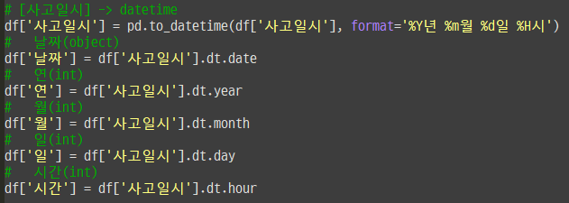
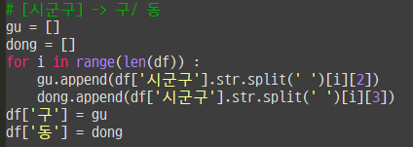
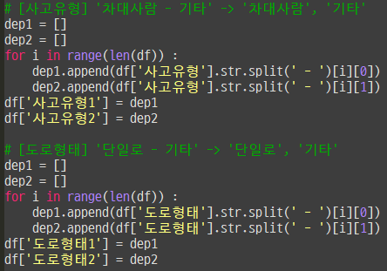
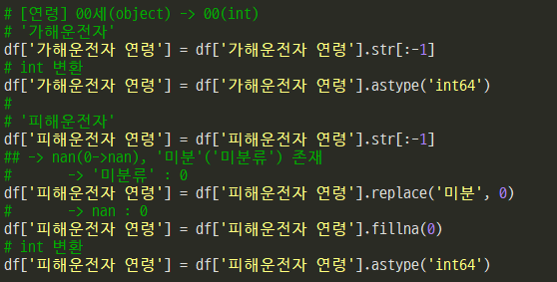
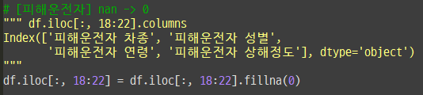
프로젝트 수행기간
프로젝트 개요
수행 과정
수행 결과
피드백
참고 문헌
사고일시 데이터 변환
문자열 분리
누락 데이터 치환
연령 데이터 정수형 변환
2 데이터 전처리

Slide 6
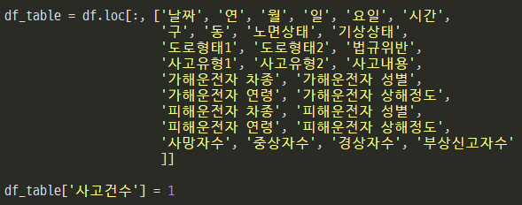
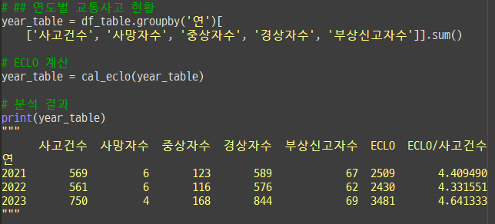
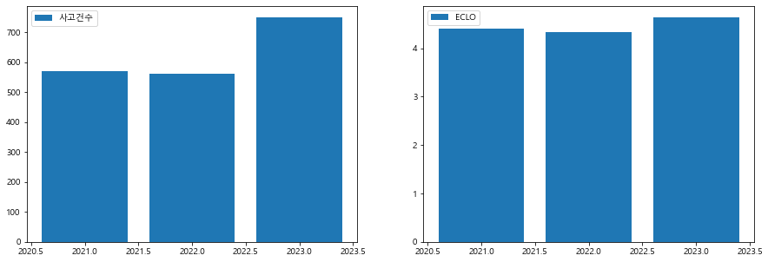
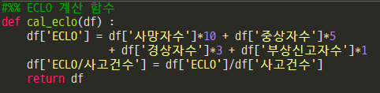
프로젝트 수행기간
프로젝트 개요
수행 과정
수행 결과
피드백
참고 문헌
분석 데이터 추출 및 '사고건수' 추가
조건별 사고건수 및 ECLO 지수 확인
인명피해 심각도(ECLO) 계산
인명피해 심각도(ECLO)
= 사망자수 x 10 + 중상자수 x 5 +
경상자수 x 3 + 부상신고자수 x 1
3 데이터 분석

Slide 7
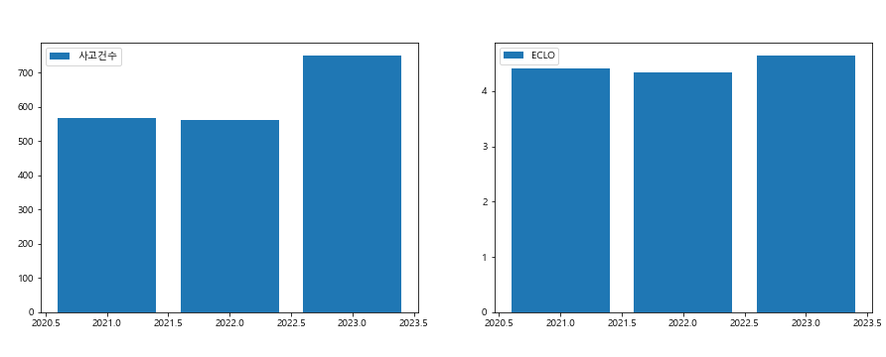
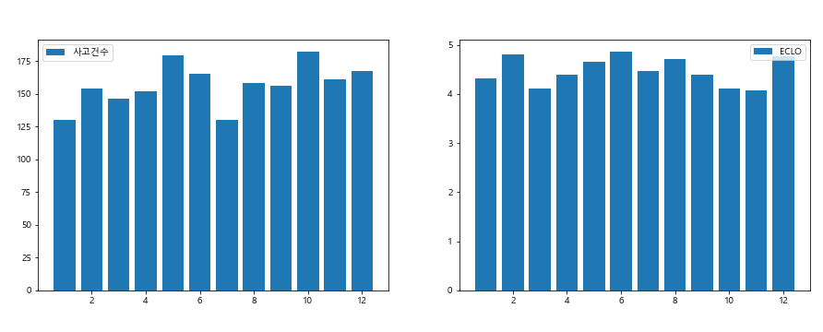
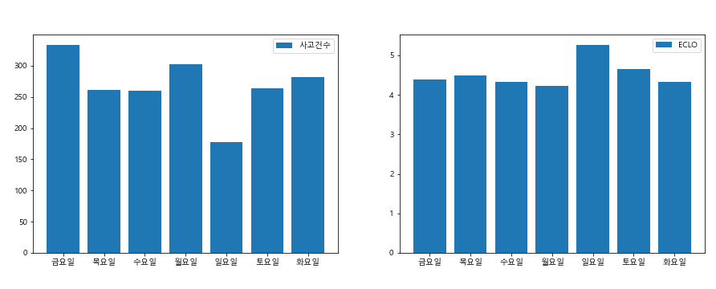
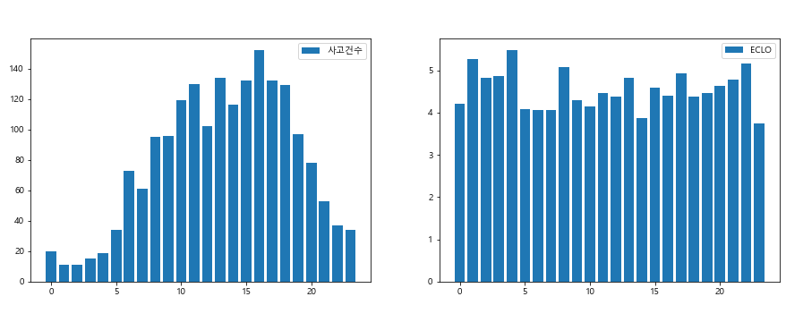
프로젝트 수행기간
프로젝트 개요
수행 과정
수행 결과
피드백
참고 문헌
조건별 사고건수 및 ECLO 지수 확인
연도별
월별
요일별
시간대별
3 데이터 분석

Slide 8
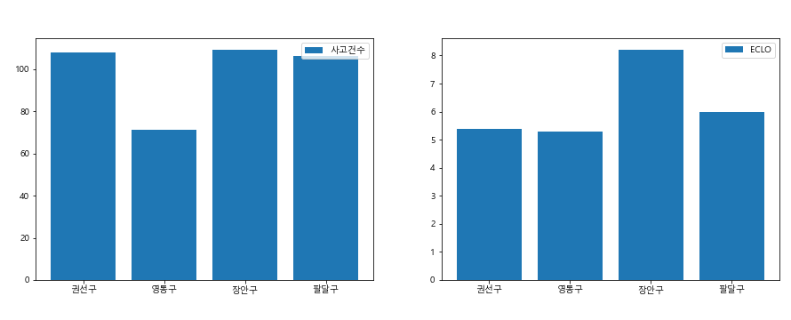
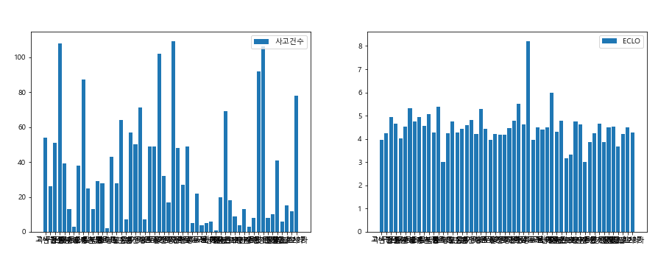
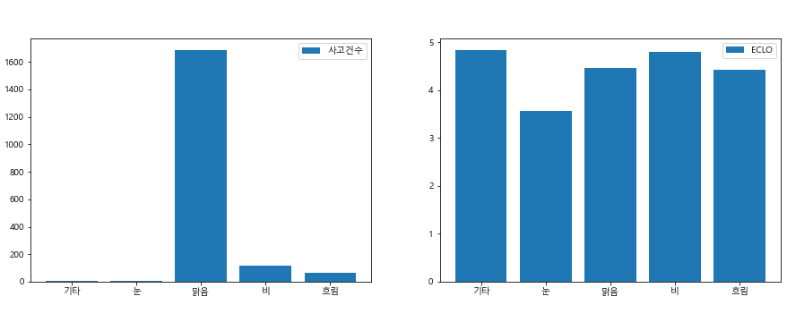
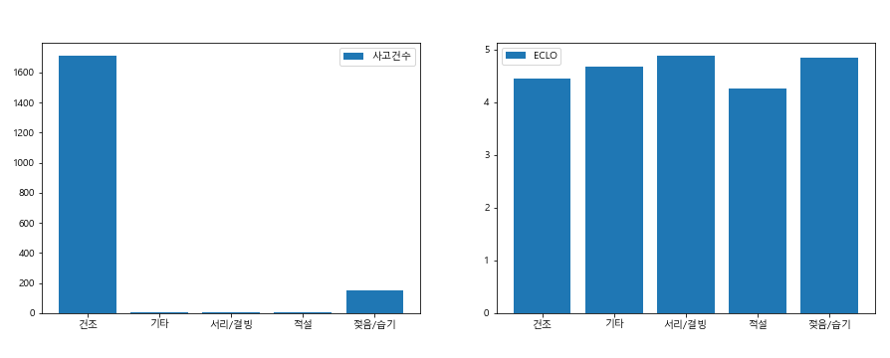
프로젝트 수행기간
프로젝트 개요
수행 과정
수행 결과
피드백
참고 문헌
조건별 사고건수 및 ECLO 지수 확인
지역(구)별
지역(동)별
기상상태별
노면상태별
3 데이터 분석

Slide 9
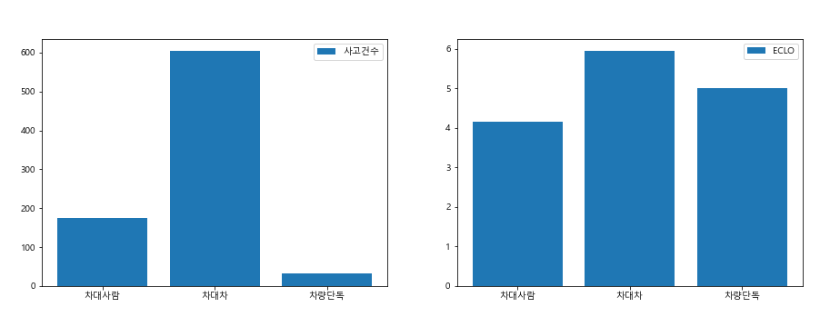
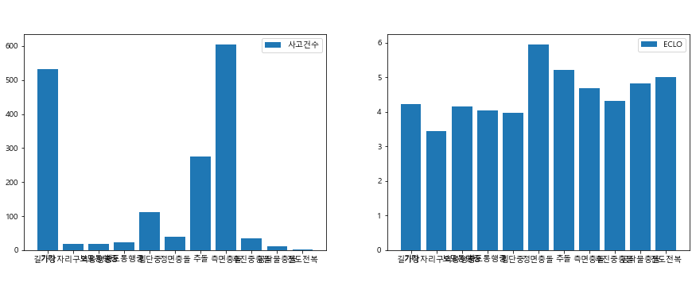
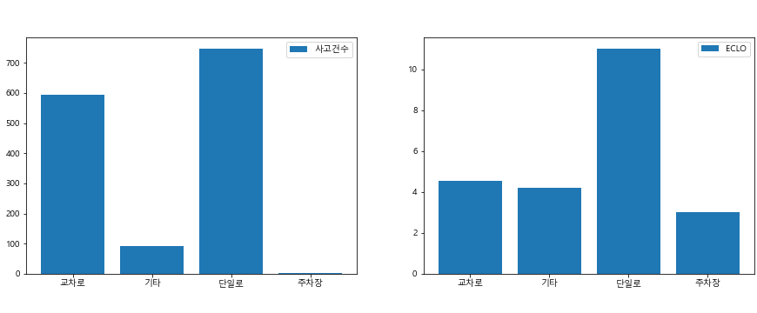
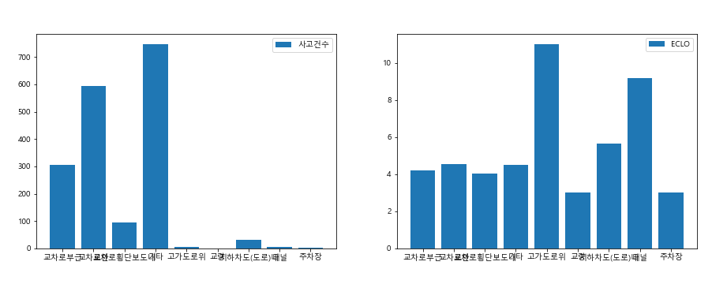
프로젝트 수행기간
프로젝트 개요
수행 과정
수행 결과
피드백
참고 문헌
조건별 사고건수 및 ECLO 지수 확인
사고유형(대분류)별
사고유형(소분류)별
도로형태(대분류)별
도로형태(소분류)별
3 데이터 분석

Slide 10
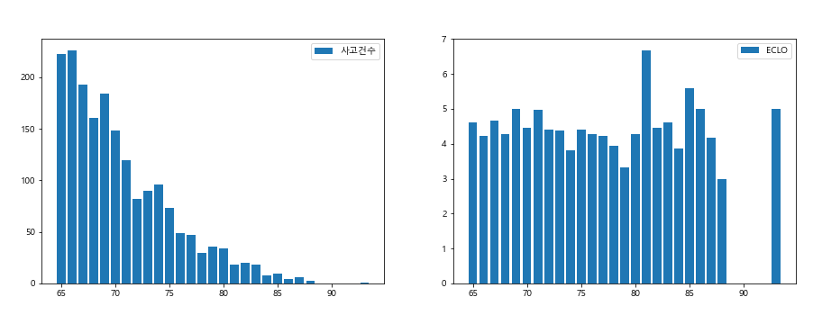
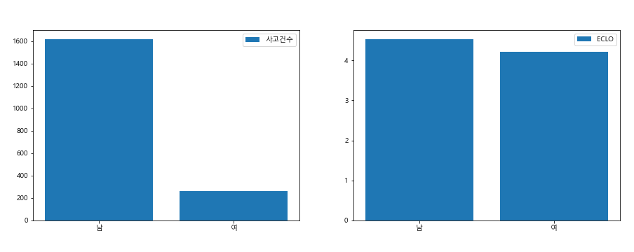
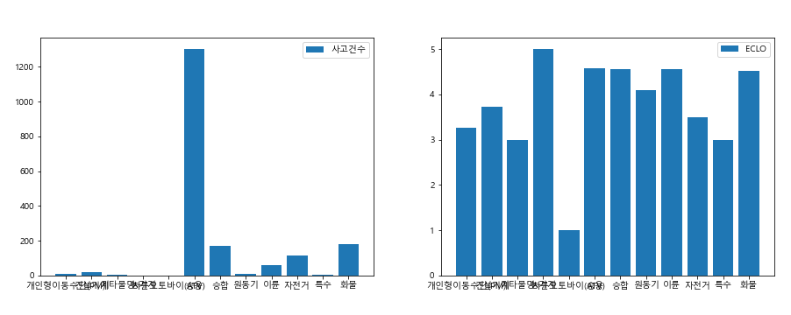
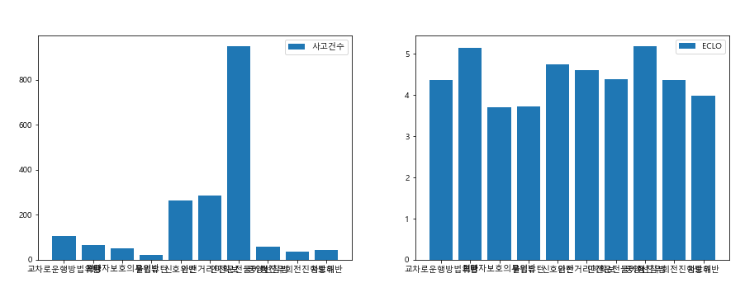
프로젝트 수행기간
프로젝트 개요
수행 과정
수행 결과
피드백
참고 문헌
조건별 사고건수 및 ECLO 지수 확인
가해운전자 연령별
가해운전자 성별
가해운전자 차종별
법규위반별
3 데이터 분석

Slide 11
프로젝트 수행기간
프로젝트 개요
수행 과정
수행 결과
피드백
참고 문헌
조건별 사고건수 및 ECLO 지수 확인
조건 |  | 항목 | 사고건수 |  | ECLO 지수
 |  |  | 최대 | 최소 | 최대 | 최소
연도 |  | 2021, 2022, 2023 | 2023 (750) | 2022 (561) | 2023 (4.641333) | 2022 (4.331551)
월 |  | 1 ~ 12 | 10 (182) | 1, 7 (130) | 6 (4.860606) | 11 (4.074534)
요일 |  | 월, 화, 수, 목, 금, 토, 일
시간대 |  | 0 ~ 23
지역 | 구 | 권선구, 영통구, 장안구, 팔달구
 | 동 | 고색동, 망포동, 송죽동, 고등동 등 54개
기상상태 |  | 맑음, 흐림, 비, 눈, 기타
노면상태 |  | 건조, 젖음/습기, 적설, 서리/결빙, 기타
사고유형 | 대분류 | 차대사람, 차대차, 차량단독
 | 소분류 | 보도통행중, 정면충돌, 공작물충돌 등 13개
도로형태 | 대분류 | 교차로, 단일로, 주차장, 기타
 | 소분류 | 교차로부근, 고가도로위, 주차장 등 10개
가해운전자 연령 |  | 65 ~ 93
가해운전자 성별 |  | 남, 여
가해운전자 차종 |  | 승용, 승합, 이륜, 원동기, 화물 등 12개
법규위반 |  | 교차로운행방법위반, 신호위반 등 10개
3 데이터 분석

Slide 12
프로젝트 수행기간
프로젝트 개요
수행 과정
수행 결과
피드백
참고 문헌
4 사고 발생 위험 지표 생성

Slide 13
프로젝트 수행기간
프로젝트 개요
수행 과정
수행 결과
피드백
참고 문헌
2 데이터 전처리

Slide 14
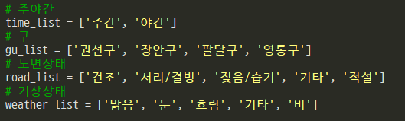
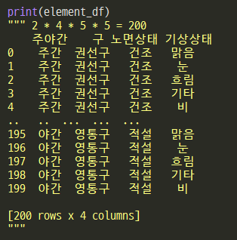
요인
주야간, 구, 노면, 기상
요인 조합 = 2 * 4 * 5 * 5 = 200
-> 발생 가능한 모든 상황에 따라 위험도 부여

Slide 15
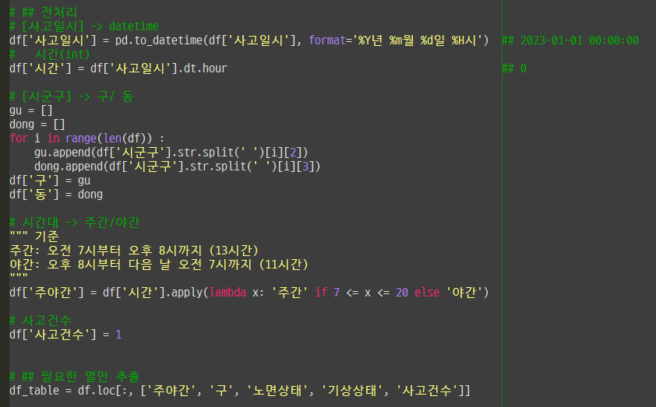
데이터 전처리
- ‘사고건수’ 추가

Slide 16
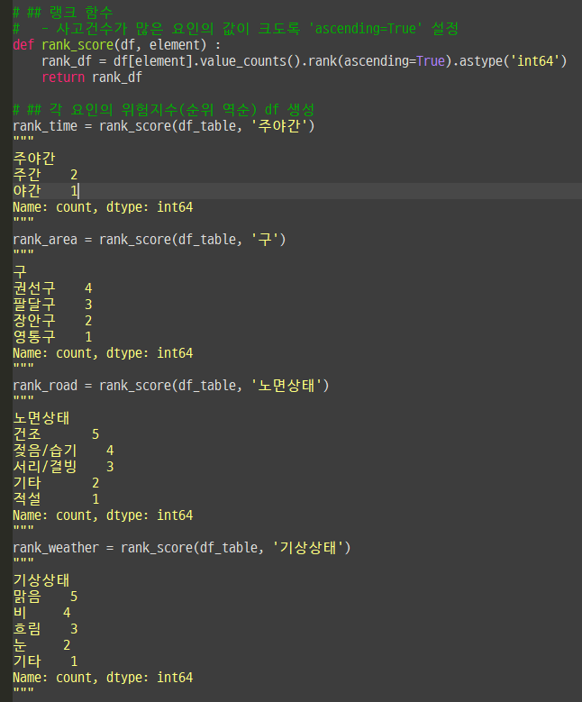
요인별 순위 역순 risk
- 사고건수가 많을수록 큰 값

Slide 17
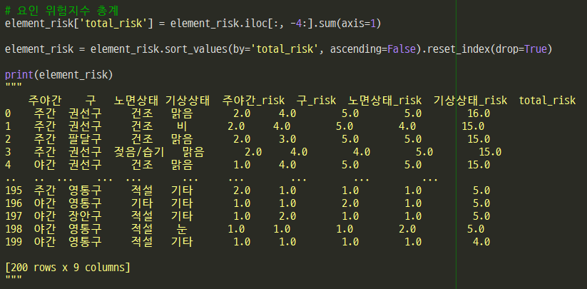
위험도 계산 : 요인의 발생빈도 순위 합계
Ex) 0행 total_risk
= 2.0 + 4.0 + 5.0 + 5.0 = 16.0

Slide 18
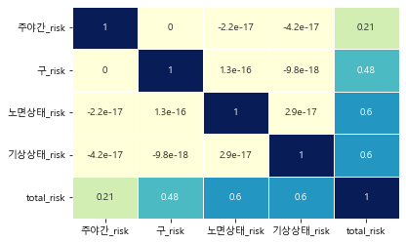
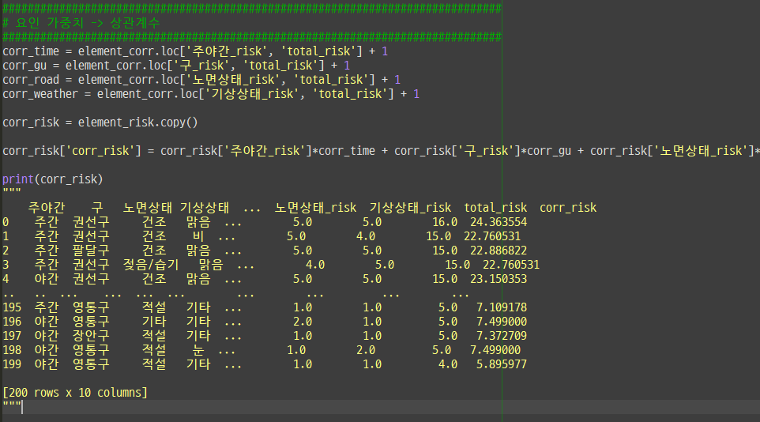
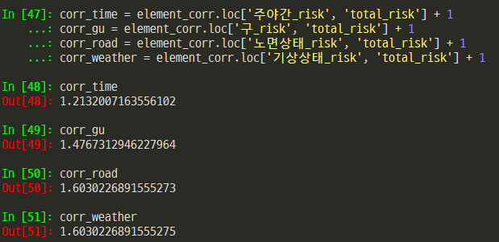
위험도 계산 : 요인의 발생빈도 순위 * 상관계수
Ex) 0행 corr_risk
= 요인별 순위(risk) * (상관계수(corr) + 1)
= 2.0 * (0.21+1) + 4.0 * (0.48+1)
+ 5.0 * (0.6+1) + 5.0 * (0.6+1) = 24.34
값의 범위를 넓히기 위해 +1

Slide 19
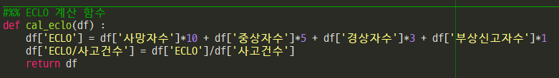
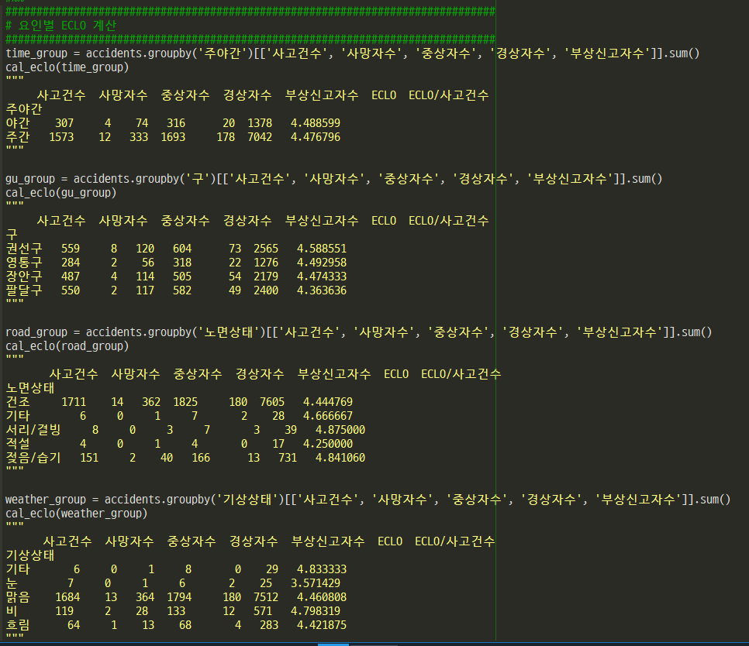
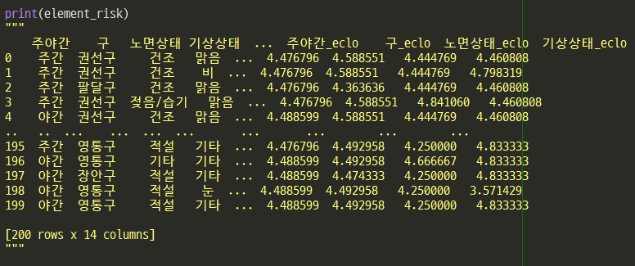
요인별 ECLO 계산
총 사상자수로 계산된 ECLO 지수를
사고건수로 나눔

Slide 20
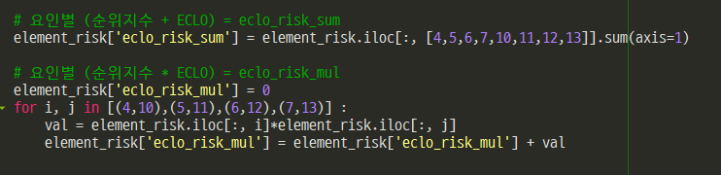
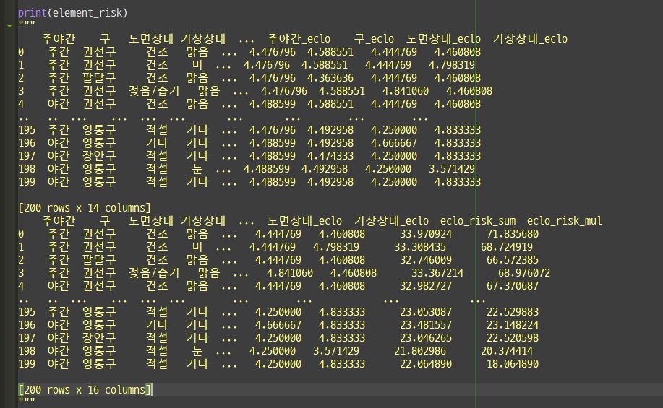
위험도 계산 : 요인의 발생빈도 순위 + ECLO
Ex) 0행 eclo_risk_sum
= 2.0 + 4.476796 + 4.0 + 4.588551
+ 5.0 + 4.444769 + 5.0 + 4.460808
= 33.970924
위험도 계산 : 요인의 발생빈도 순위 * ECLO
-> 예보 지도에 사용
Ex) 0행 eclo_risk_mul
= 2.0 * 4.476796 + 4.0 * 4.588551
+ 5.0 * 4.444769 + 5.0 * 4.460808
= 71.835680

Slide 21
프로젝트 수행기간
프로젝트 개요
수행 과정
수행 결과
피드백
참고 문헌
5 시각화

Slide 22
조회시점의 수원 지역별 교통사고 발생 위험도

Slide 23
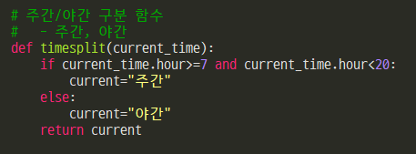
현재 주야간 정보
datetime.now()
수도권:
주간: 오전 7시부터 오후 8시까지 (13시간)
야간: 오후 8시부터 다음 날 오전 7시까지 (11시간)

Slide 24
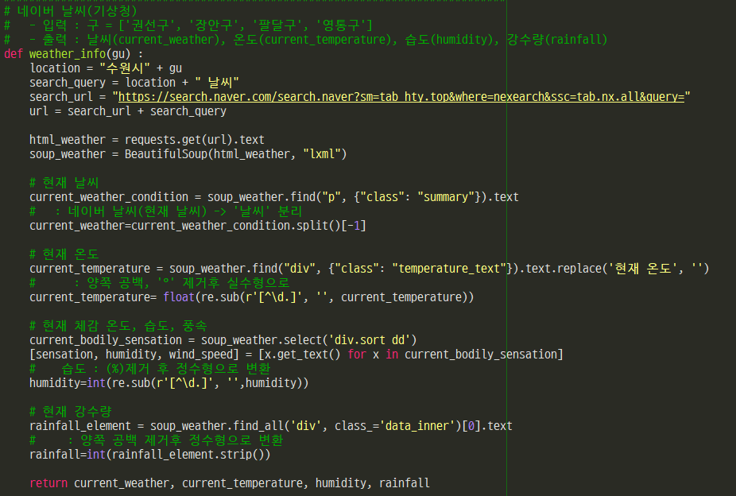
현재 지역별 날씨 정보
네이버 날씨 기준
현재 날씨 ex) 맑음
현재 온도
현재 습도
현재 강수량

Slide 25
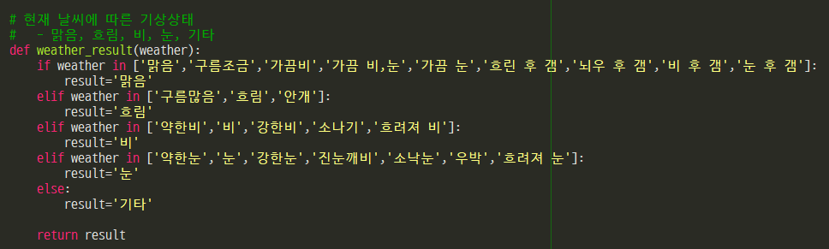
현재 기상상태
네이버 날씨 정보 기준 조건문

Slide 26
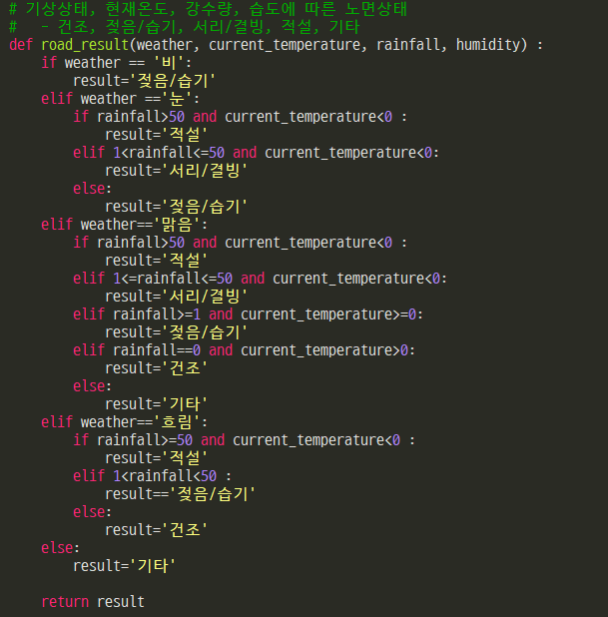
현재 노면상태
네이버 날씨 정보 기준 조건문

Slide 27
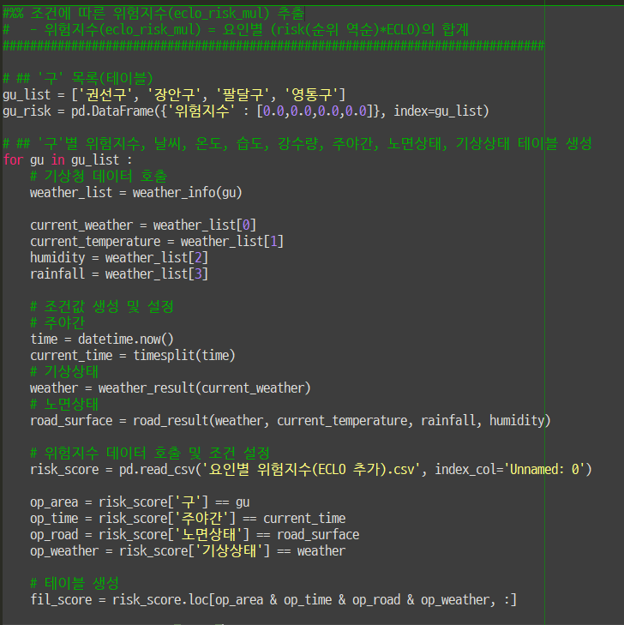
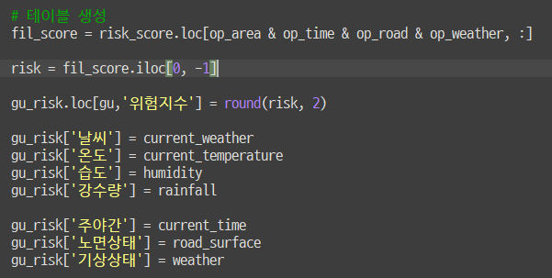
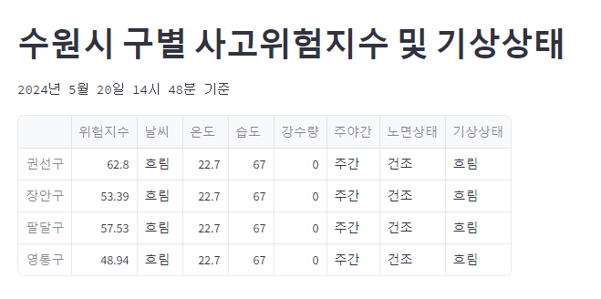
현재 조건에 따른 위험지수 추출

Slide 28
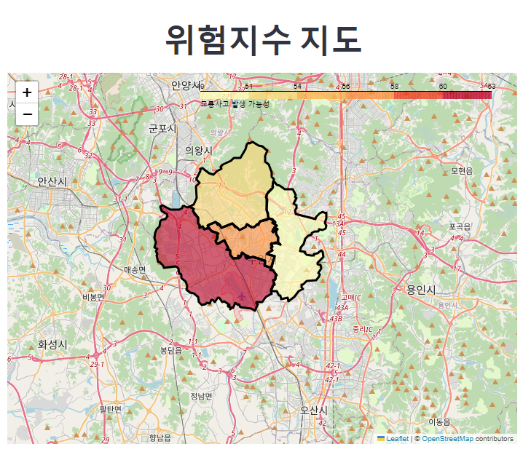
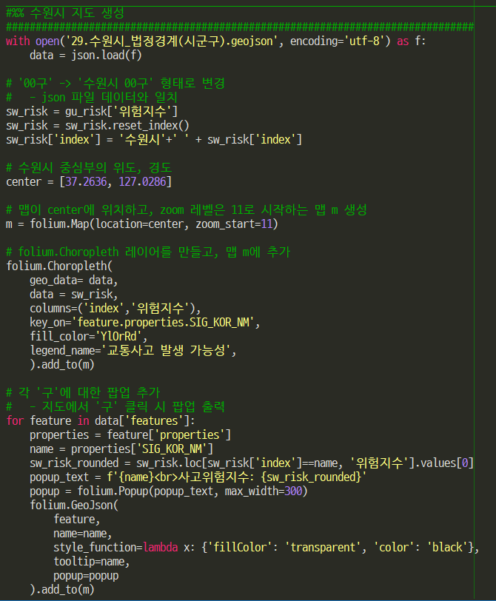
수원시 지도 시각화

